Slide 1

OPTIMED:
program zahraničních stáží
Martina Žižlavská, Ivo Nečesánek, Lucia Macková
září 2014 Brno

Slide 2

University Medical Center Ljubljana, Slovenia
Department of Pediatrics, Hemato-oncology Division

Slide 3
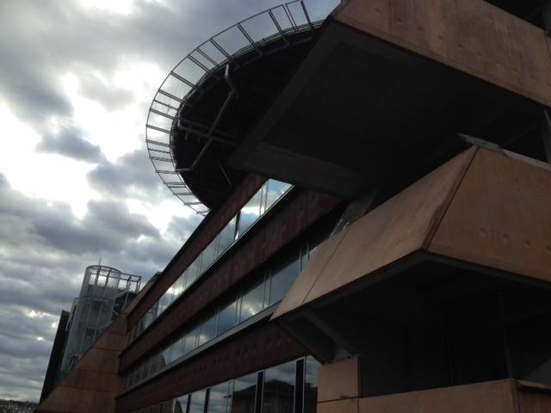

Slide 4
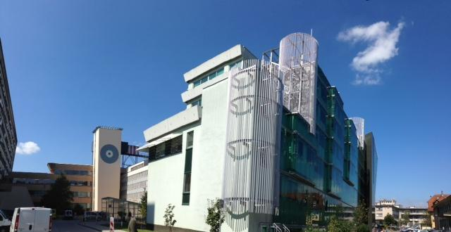

Slide 5
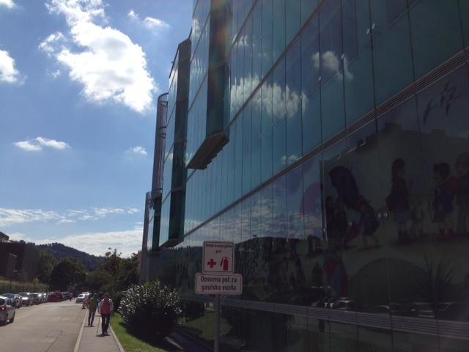

Slide 6


Praktické nástroje využívané na oddělení:

Slide 7
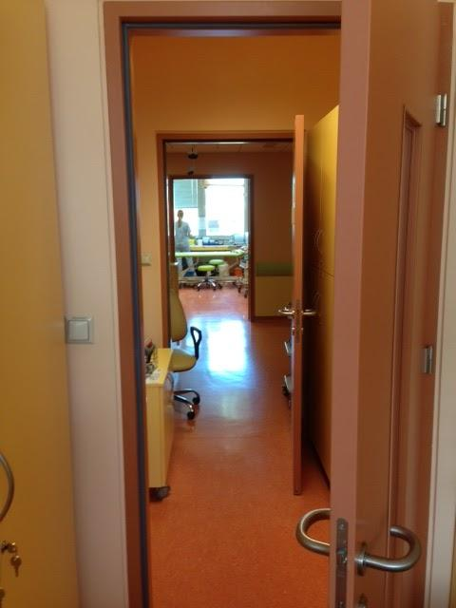
Pracovna s protokoly a stud. materiály

Slide 8
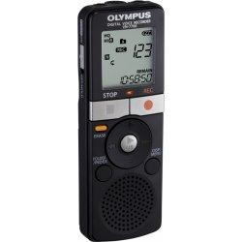
Diktafon

Slide 9
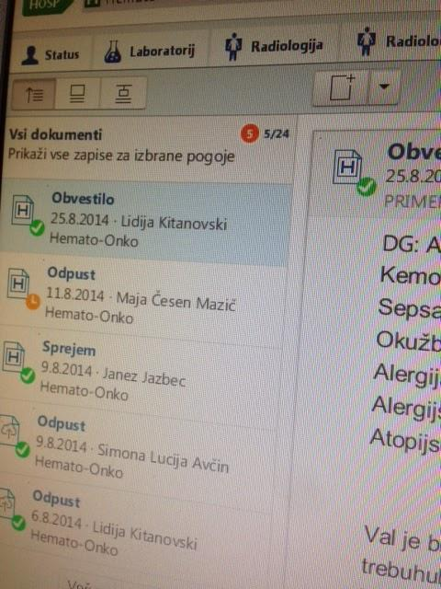
Think!med
(uživatelské prostředí softwaru)

Slide 10
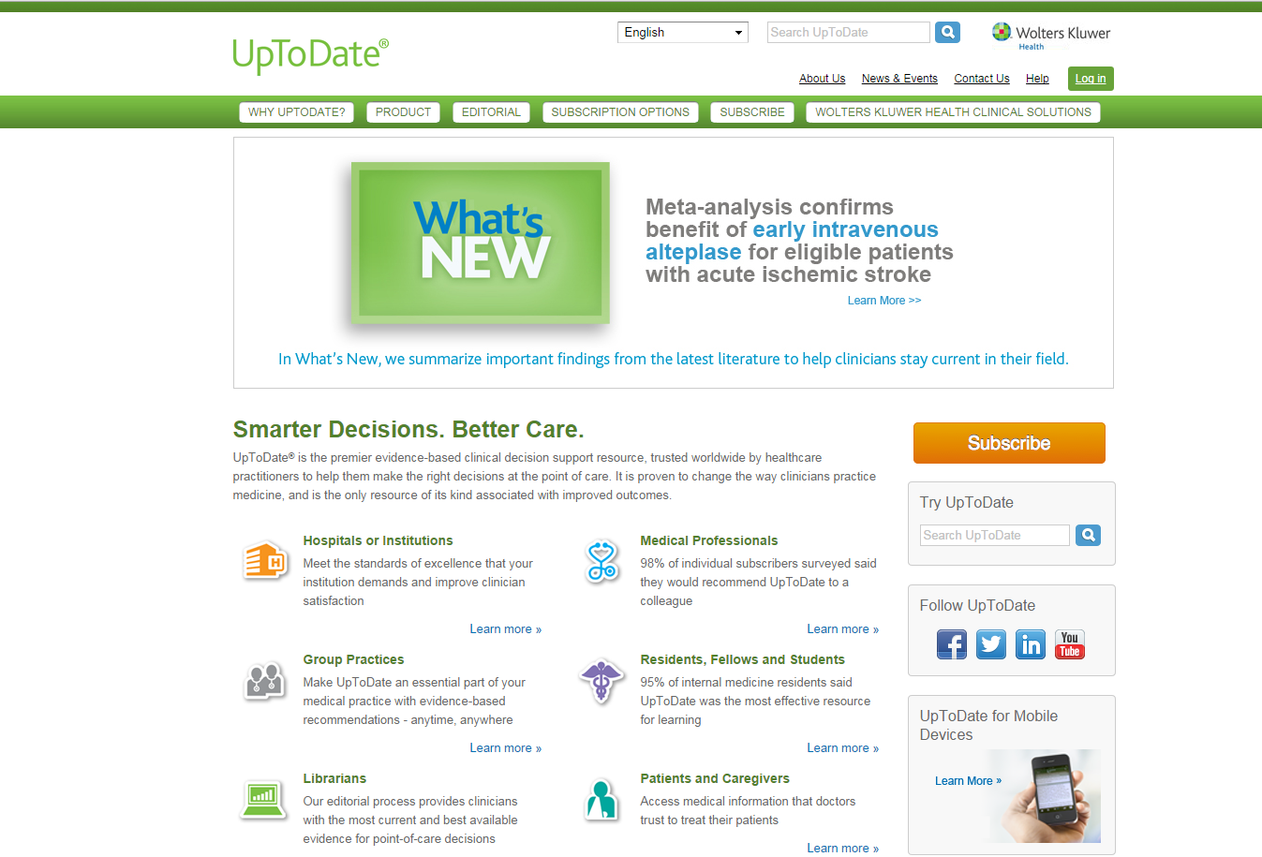
UpToDate

Slide 11
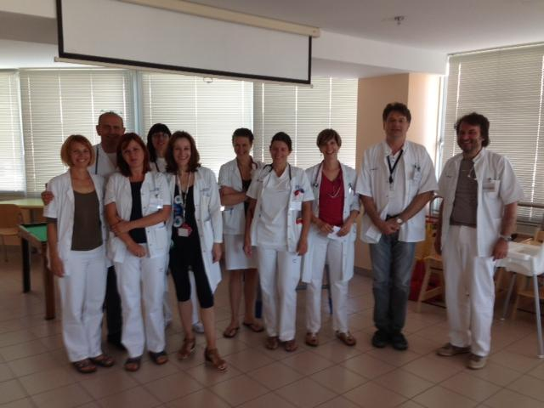
DĚKUJEME ZA POZORNOST!

